Slide 1
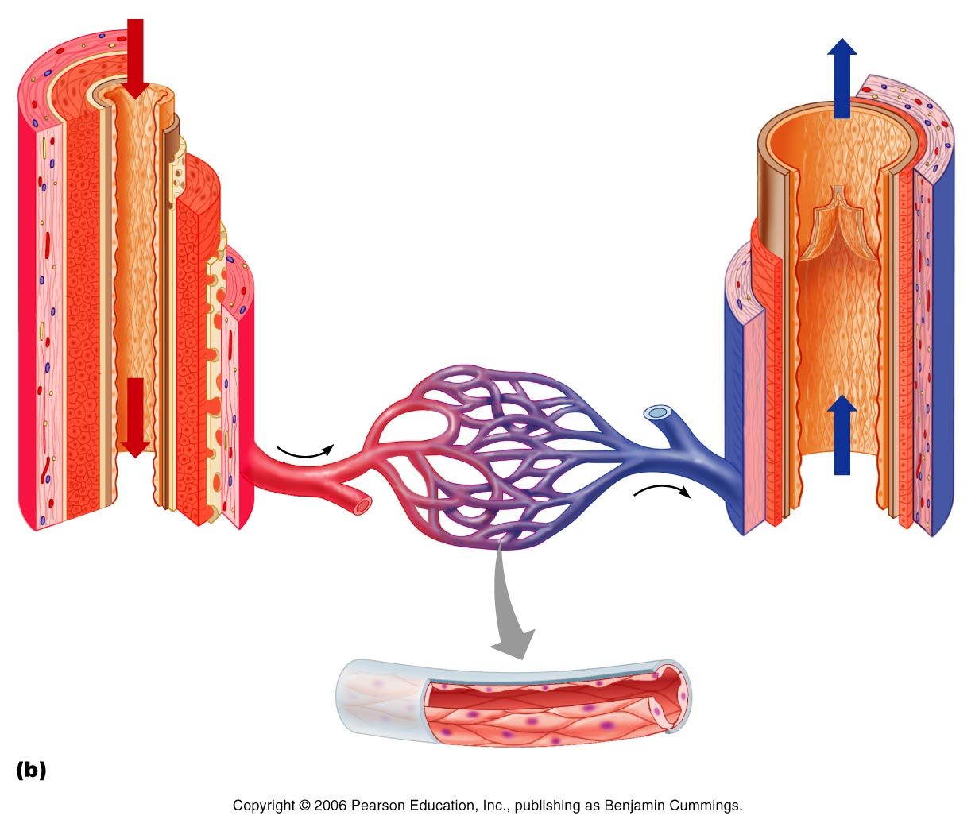
Le système cardiovasculaire
6.3 Vaisseaux sanguins et hémodynamique
(Chapitre 19)

Slide 2
6.3 Vaisseaux sanguins et hémodynamique
6.3.1 Comparer la structure des parois des artères, capillaires et veines. (p. 812-814 [816-818])
6.3.2 Comparer les trois types d’artères. (p. 814-815 [818-819])
6.3.3 Décrire les capillaires et la microcirculation. (p. 815-817 [819-822])
6.3.4 Décrire les veinules et veines. (p. 817-819 [822-823])
6.3.5 Expliquer les relations entre débit sanguin, pression sanguine et résistance. (p. 821-822 [826-827])
6.3.6 Illustre et expliquer les changements de la pression sanguine dans les divers vaisseaux de la circulation systémique. (p. 822-825 [827-829])
6.3.7 Expliquer comment le pouls et la pression artérielle sont mesurés. (p. 823-824 [835-836])
6.3.8 Décrire les paramètres dont dépend la pression artérielle. (p. 825-826 [829-830])
6.3.9 Décrire les mécanismes de la régulation à court terme de la pression artérielle.
(p. 826-829; 831-833 [830-833])
6.3.10 Expliquer le rôle des reins dans la régulation de la pression artérielle. (p. 829-831 [833-835])
6.3.11 Décrire les mécanismes d’autorégulation du débit sanguin. (p. 835-840 [838-843])
6.3.12 Expliquer les facteurs qui influencent les échanges à travers la paroi des capillaires.
(p. 840-846 [843-844, 846-847])
Note: les pages données entre parenthèses font référence à celles de la 6ème édition de Marieb (2019). Les pages de la 5ème édition sont aussi données en italiques et entre crochets.

Slide 3
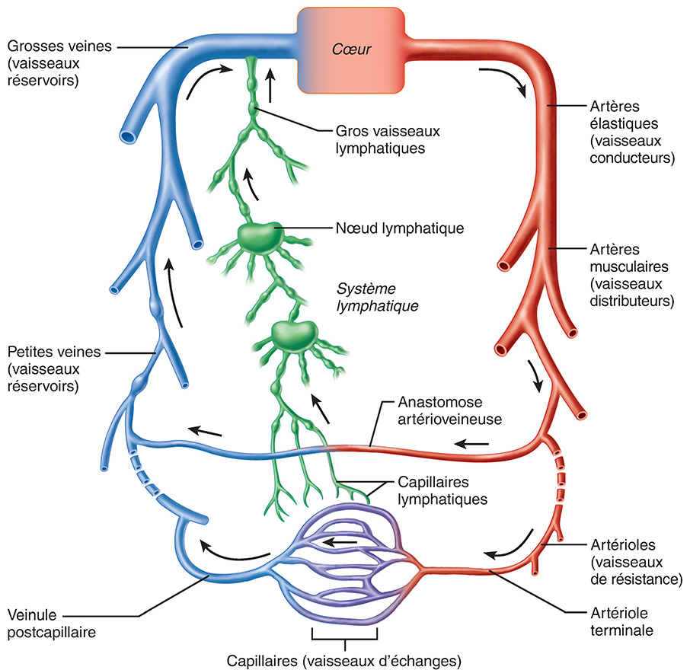
6.3.1 Comparer la structure des parois des artères, capillaires et veines
Caractéristiques générales du système vasculaire
Réseau veineux
Réseau artériel
Le sang est transporté dans un circuit fermé de vaisseaux qui commence et se termine au cœur.
Les 3 types majeurs de vaisseaux :
Artères : transportent le sang du cœur jusqu’aux tissus
Veines : transportent le sang des tissus jusqu’au cœur
Capillaires : en contact avec les tissus, permettent les échanges entre le sang et le liquide interstitiel.
Lumière : espace central des vaisseaux, rempli de sang
Dans la circulation pulmonaire, quels vaisseaux transportent le sang oxygéné ?
Fig. 19.1
Notes:
Dans la circulation pulmonaire, ce sont les veines qui transportent le sang oxygéné.
Notons d’abord que quelle que soit la circulation, les artères acheminent le sang du cœur vers les tissus alors que les veines acheminent le sang des tissus au cœur. Dans le cas de la circulation pulmonaire, les artères acheminent ainsi le sang pauvre en oxygène du ventricule droit jusqu’aux poumons, alors que les veines acheminent le sang nouvellement oxygéné par les poumons jusqu’à l’oreillette gauche.

Slide 4
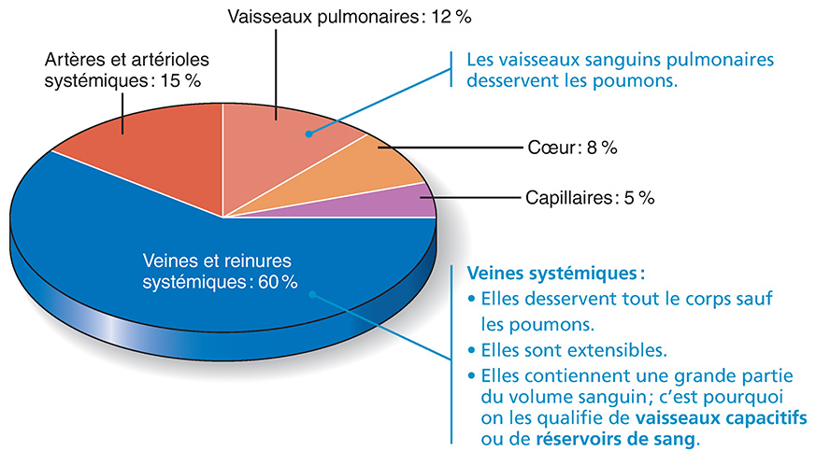
Veines et veinules systémiques : 60%
Fig. 19.6
Distribution du volume sanguin d’un adulte

Slide 5
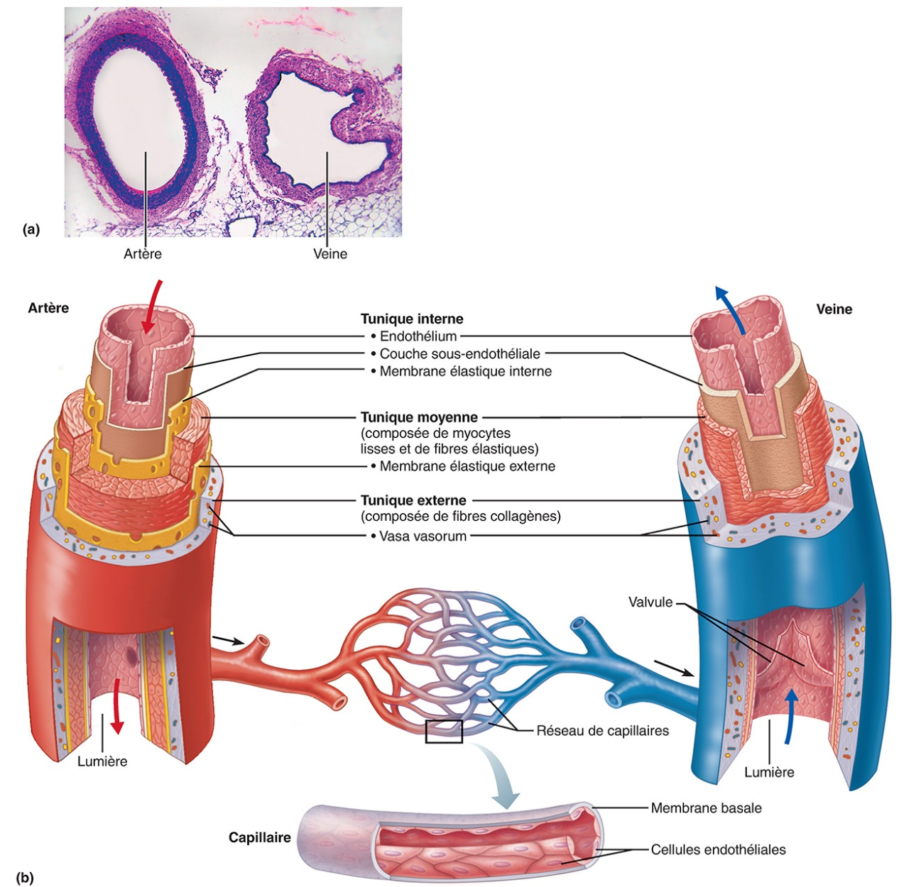
Parois des vaisseaux sanguins
Les parois des artères et des veines sont composées de trois tuniques: interne, moyenne et externe.
La paroi des capillaires n’est constituée que de la tunique interne.
Tunique interne (intima)
Couche endothéliale qui tapisse la lumière de tous les vaisseaux
Tunique moyenne (média)
Couches de cellules musculaires lisses avec des quantités variables de collagène et d’élastine
Innervée par le système nerveux sympathique
Génère la vasoconstriction / vasodilatation
Tunique externe (externa)
Couche protectrice constituée principalement de collagène
Présence de vasa vasorum dans les plus gros vaisseaux
Fig. 19.2

Slide 6
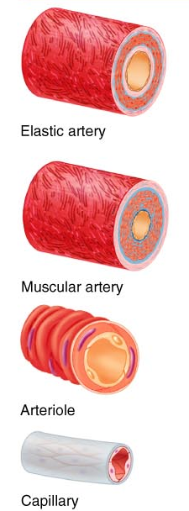
6.3.2 Comparer les trois types d’artères
Artères élastiques (conductrices) :
Artères de gros calibre ; l’aorte et ses principales branches (diamètre de la lumière : 2.5 à 1 cm)
Grande proportion d’élastine dans leurs parois
→ parois élastiques
Artères musculaires (distributrices) :
Distribuent le sang aux divers organes (diam. de la lumière : 1 cm to 0.3 mm)
Tunique moyenne proportionnellement plus importante.
→ moins extensibles que les artères élastiques mais plus actives dans la vasoconstriction
Artérioles :
Diamètre : 0.3 mm to 10 μm
Tunique moyenne constituée d’une seule coule de cellules musculaires lisses pour les plus petites artérioles
Artère élastique
Artère musculaire
Artériole
Capillaire
Tableau 19.1

Slide 7
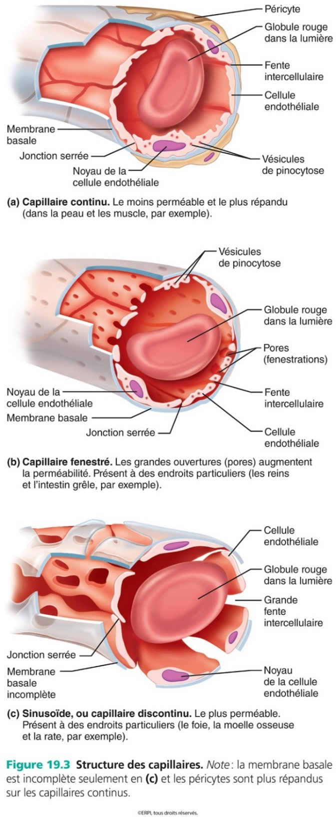
6.3.3 Décrire les capillaires et la microcirculation
6.3.3.1 Structure et types de capillaires
Capillaires
Paroi constituée d’un endothélium uniquement
Longueur moyenne : 1 mm, diamètre interne : 5-10 μm
Sites d’échange (gaz, nutriments, hormones, déchets métaboliques)
3 types :
Capillaires continus (les plus répandus)
Jonctions serrées nombreuses
Fentes intercellulaires
Capillaires fenestrés (ex. reins, intestins, glandes endocrines)
Présence de fenestrations
Perméabilité plus grande que celle des capillaires continus.
Capillaires discontinus (sinusoïdes) (ex. moelle osseuse rouge, foie, rate)
Jonctions serrées peu nombreuses
Larges fentes intercellulaires
Membrane basale discontinue ou absente
Permettent le passage des grosses molécules
Fig. 19.3

Slide 8
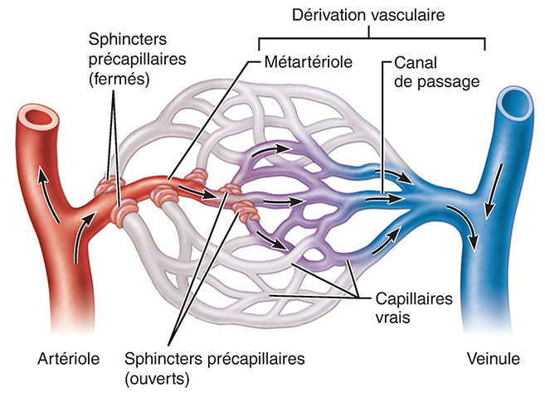
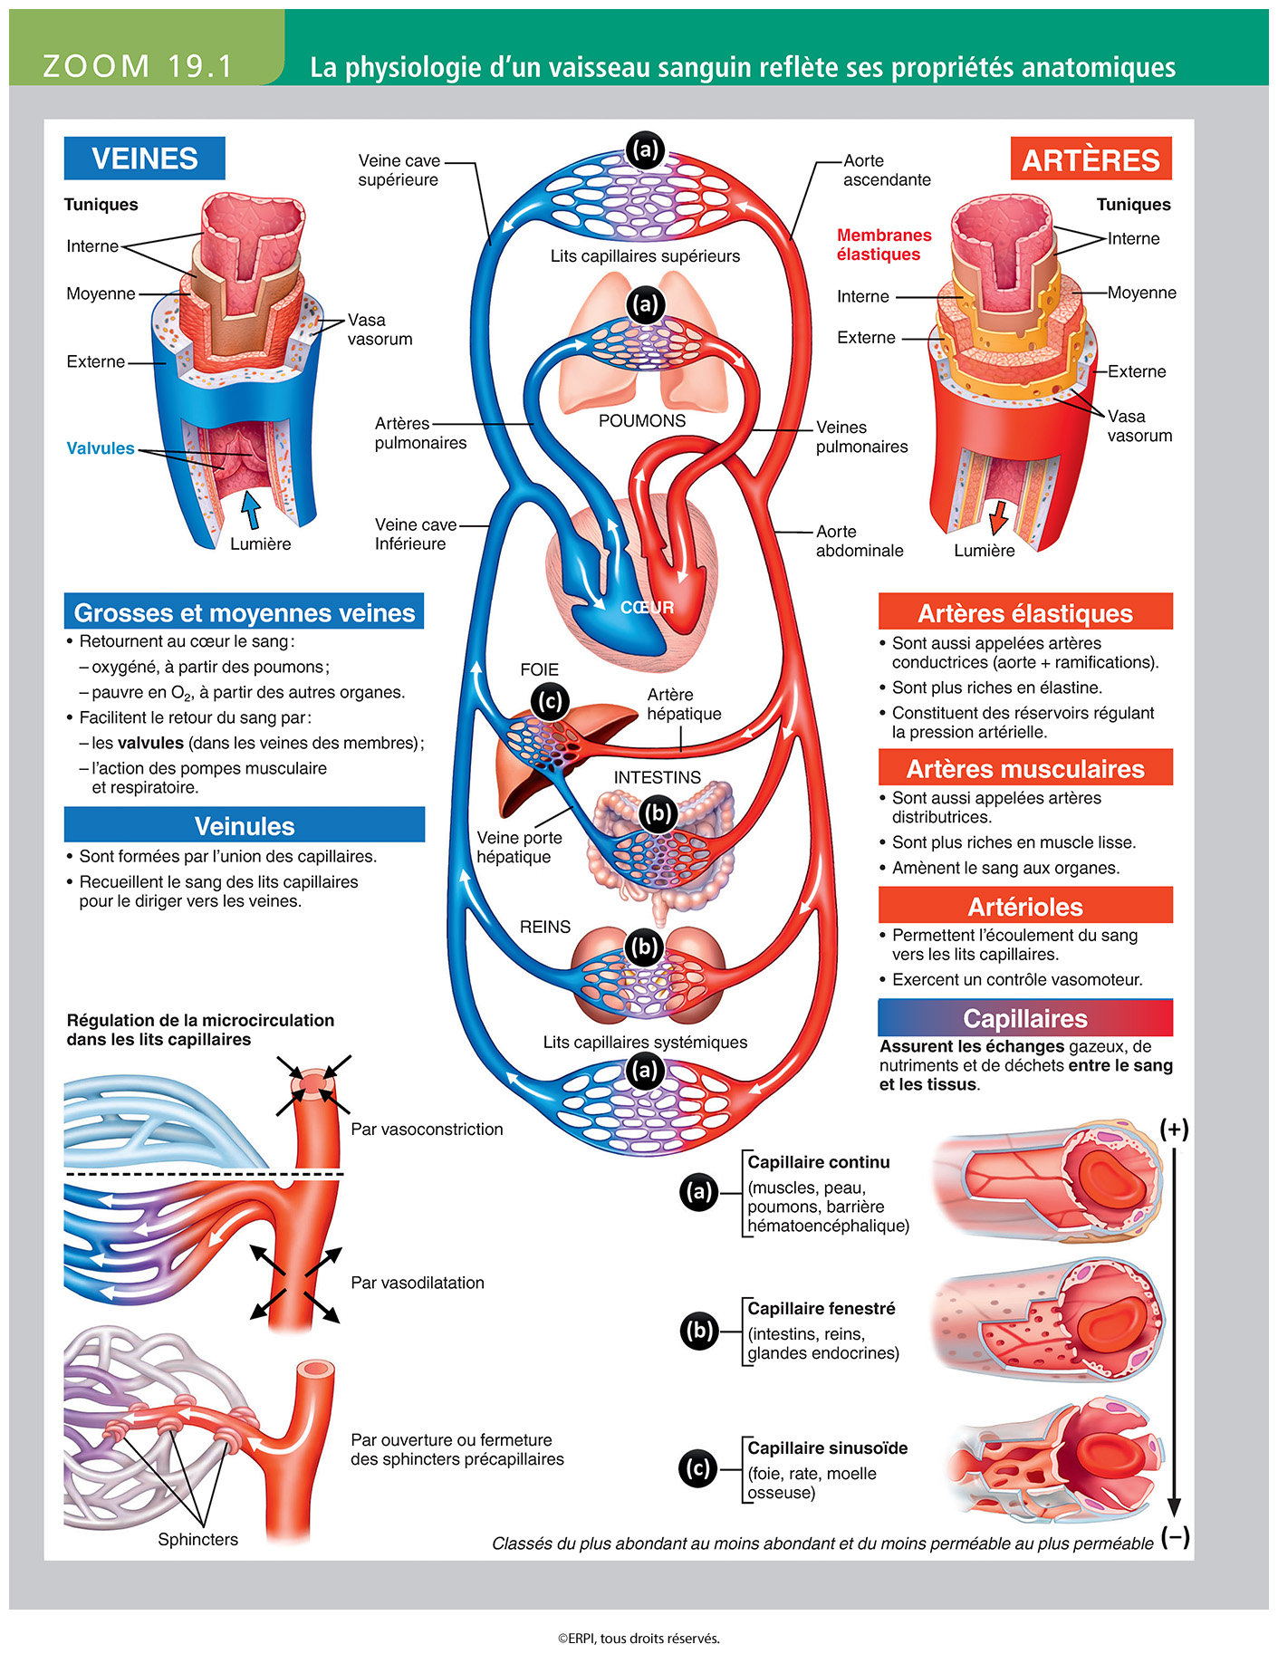
6.3.3.2 La microcirculation
Microcirculation
Circulation du sang d’une artériole à une veinule à travers un lit capillaire, lequel consiste en :
Dérivation vasculaire = métartériole + canal de passage
Capillaires vrais = vaisseaux d’échange
(10 -100 / lit)
Sphincters précapillaires (dans les intestins) :
Cellules musculaires lisses qui entourent la racine de chaque capillaire vrai ; contrôlent le passage du sang dans ces capillaires.
Fig. 19.5
Zoom 19.1

Slide 9
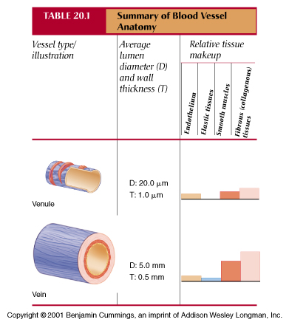
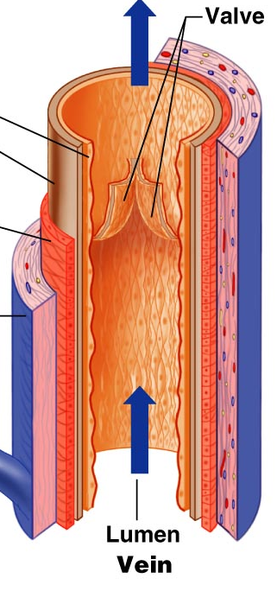
6.3.4 Décrire les veinules et veines
Veinules : lumière 8-100 um
Veinules postcapillaires ≈ capillaires (seulement l’endothélium)
Les veinules plus larges contiennent aussi les tuniques moyennes et externes
Veines : jusqu’à environ 3.5 cm (veines caves)
3 tuniques, mais leur paroi est plus mince et leur lumière plus grande que chez les artères
Quelque 65% du volume sanguin dans les veines
→ réservoir de sang
Veinule
Veine
Valvules veineuses :
Replis de la tunique interne dont la structure et le fonctionnement ressemblent à ceux de la valve de l’aorte ou du tronc pulmonaire.
Présentes dans les veines ayant un diamètre > 2mm, en particulier dans les veines des membres
Fonction : facilitent le retour veineux
Valvule
Qu’est-ce qu’une varice ? Quelles sont les causes ?
Lumière
Veine
Notes:
Les varices sont des veines dilatées et tortueuses du fait de l'insuffisance de leurs valvules.
Les varices proviennent d'une incapacité des valvules veineuses à favoriser le retour veineux vers le cœur, d’où la stagnation du sang dans les veines et leur dilatation excessive.
Par exemple, chez les personnes obèses, l'abdomen peut comprimer les veines au niveau de l’aine (jonction entre la cuisse et le tronc) et réduire ainsi le retour veineux. Par conséquent, le sang tend à stagner dans les membres inférieurs; peu à peu, les valvules s'affaiblissent et les parois des veines se distendent. Les veines superficielles, mal soutenues par les tissus environnants, sont particulièrement fragiles.
Les varices ont plusieurs causes, notamment l'hérédité, l’âge et les facteurs qui entravent le retour veineux - telle la position debout prolongée, l'obésité et la grossesse.
Plus de 15% des adultes ont des varices, habituellement dans les membres inférieurs. Généralement bénignes, les varices peuvent toutefois entraîner de graves complications, telle une thrombose veineuse (formation d’un caillot sanguin dans une veine).

Slide 10
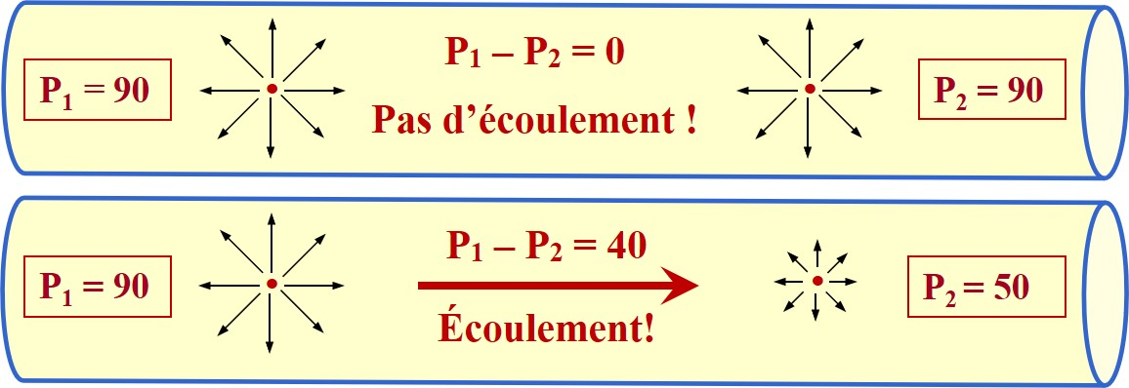
6.3.5 Expliquer les relations entre débit sanguin, pression sanguine et résistance
6.3.5.1 Relation entre débit sanguin et gradient de pression sanguine
Débit sanguin (D) :
Volume de sang qui s’écoule dans un vaisseau en une période donnée (ml/min)
Pression sanguine (P) :
Force par unité de surface que le sang exerce sur la paroi d’un vaisseau (mm Hg)
Note: en un point donné, la pression est la même dans toutes les directions; c’est ce qui permet de déterminer la pression sanguine par celle exercée contre la paroi du vaisseau.
Le débit sanguin est la conséquence d’un gradient de pression : D ∝ (P1 - P2)
(où le gradient de pression (P1 - P2) est la différence de pression entre les points 1 et 2)
Exemple 1
Exemple 2

Slide 11
6.3.5.2 La résistance à l’écoulement et les facteurs qui l’influencent
Résistance (R) : mesure les forces de friction qui s’opposent à l’écoulement.
Débit et résistance sont inversement reliés : D = (P₁ – P₂) / R
La résistance est influencée par trois facteurs majeurs :
i) Viscosité du sang :
R est proportionnelle à la viscosité: ↑ viscosité → ↑ R
La viscosité du sang est due aux éléments figurés et aux protéines plasmatiques :
Avec une hématocrite de 40%, viscosité du sang ≅ 3 x viscosité de l’eau
Avec une hématocrite de 55%, viscosité du sang ≅ 5 x viscosité de l’eau !
ii) Longueur totale du vaisseau :
R proportionnelle à la longueur du vaisseau : ↑ longueur → ↑ R
iii) Diamètre du vaisseau :
Peut être contrôlé.
R ∝ [1 / (diamètre)⁴ ] ; la résistance varie inversement avec (diamètre)⁴ !!
Exemple: si le diamètre double → R diminue par un facteur de 16 !!
Résistance périphérique :
Résistance de tout le réseau artériel dans la circulation systémique.
Résistance périphérique totale = Résistance au débit sanguin dans toute la circulation systémique (≅ résistance périphérique).
Quelles sont les unités de la résistance ?
Comment changerait le débit sanguin dans un vaisseau dont le diamètre est doublé alors que la pression sanguine est maintenue constante ?
Notes:
a) Les unités de la résistance sont le millimètre de mercure par litre par minute (mmHg/L/min).
En effet, en isolant R de l’équation D = (P₁ – P₂) / R, on obtient R = (P₁ – P₂) / D. Les unités de R sont donc celles d’un gradient de pression (mm Hg) divisé par le débit sanguin (L/min).
b) Si le diamètre d’un vaisseau doublait et que la pression sanguine demeurait constante, le débit sanguin dans ce vaisseau serait augmenté de 16 fois !
Deux équations sont nécessaires pour arriver à cette conclusion : i) le rapport entre résistance et diamètre, et ii) le rapport entre débit sanguin et résistance.
De la relation R ∝ 1/(diamètre)⁴ : si le diamètre est doublé, alors R diminue de 16 fois.
On peut le prouver formellement en faisant les rapports entre les valeurs initiales et les valeurs finales :
Diamètre final = 2 x Diamètre initial R initiale ∝ 1/(diamètre initial)⁴ R finale ∝ 1/(diamètre final)⁴
→ R finale / R initiale = [1/(diamètre final)⁴] / [1/ (diamètre initial)⁴]
= (diamètre initial)⁴ / (diamètre final)⁴ = (diamètre initial)⁴ / (2 x diamètre initial)⁴
→ R finale / R initiale= 1 / 2⁴ = 1 / 16
ii) De l’équation D = (P₁ – P₂) / R (où D est le débit sanguin) : si R diminue par un facteur de 16 et que (P₁ – P₂) ne change pas, alors D augmente d’un facteur de 16.
Encore une fois, on peut le prouver en faisant les rapports entre valeurs initiales et valeurs finales :
D initial = (P₁ – P₂) / (R initiale) D final = (P₁ – P₂) / (R finale) Si l’on suppose que (P₁ – P₂) demeure constant, on obtient :
→ D final / D initiale = R initiale / R finale = R initiale / (R initiale/16) → Débit final / Débit initial = 16
Ces calculs démontrent que des changements relativement faibles du diamètre d’un vaisseau peuvent provoquer des changements très importants du débit sanguin. À ce titre, il n’est pas surprenant de constater que le diamètre de nos artères et artérioles soit si précisément contrôlé !

Slide 12
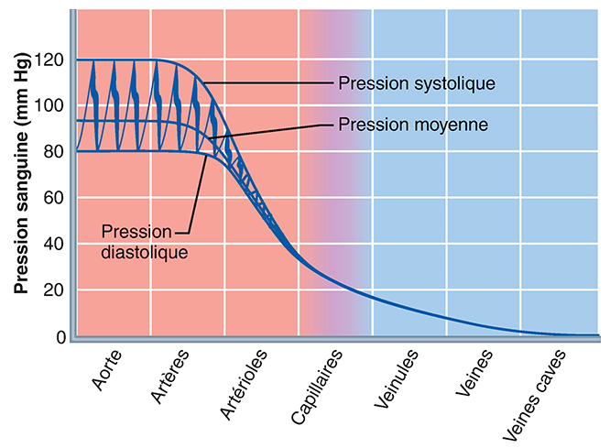
6.3.6 Expliquer les changements de la pression sanguine dans les divers vaisseaux de la circulation systémique
6.3.6.1 Écoulement pulsatile : mesure des pressions artérielles systolique, diastolique, différentielle et moyenne
Écoulement pulsatile dans les artères près du cœur :
Pression systolique :
= Pression maximale ≈ 120 mm Hg
Pression diastolique :
= Pression minimale ≈ 80 mm Hg
Pression différentielle :
= Différence entre pressions systolique et diastolique
≈ 40 mm Hg
Fig. 19.7
Pression artérielle moyenne (PAM) :
≈ (pression diastolique) + 1/3 (pression différentielle)
Paramètre important parce que c’est lui qui est ultimement contrôlé.
N’est pas égale à la valeur mitoyenne entre pressions systolique et diastolique parce que la diastole dure plus longtemps que la systole.
Ex.: calcul pour une pression artérielle de 120/80 mm Hg : → PAM = 80 + 40/3 = 93 mm Hg

Slide 13
6.3.6.2 Changements des pressions le long des vaisseaux
La pression systémique décroît graduellement de l’aorte jusqu’aux veines caves (où elle approche la valeur de zéro)
→ Gradient de pression qui assure l’écoulement sanguin.
La baisse la plus abrupte de la pression artérielle se produit dans les artérioles.
→ Raison : Chute de pression = (P₁ – P₂) = D x R
Or, les artérioles constituent la plus grande résistance.
La pression différentielle se dissipe graduellement le long des vaisseaux pour devenir nulle à partir des capillaires.
Le mouvement du sang dans les artères est pulsatile alors que celui dans les veines est continu.
Pression dans les capillaires : environ 35 mm Hg à l’entrée, 15 à la sortie.
Cette faible pression préserve l’intégrité des fragiles parois des capillaires.
v) Pression veineuse : faible (< 20 mm Hg) et continue (pression différentielle = 0)
** Quel serait l’effet d’une diminution de l’élasticité des parois artérielles (comme dans une artériosclérose) sur la pression différentielle et la pression artérielle moyenne ?
Notes:
Une diminution de l'élasticité des parois artérielles causerait une augmentation de la pression différentielle et de la pression artérielle moyenne.
La pression différentielle, qui est la différence entre la pression systolique et la pression diastolique, dépend en tout premier lieu des propriétés élastiques de l’aorte et des autres artères élastiques. Dans le cas extrême où ces vaisseaux devenaient complètement rigides, la pression artérielle suivrait alors nécessairement les variations de la pression générée par le ventricule. Sans considérer les autres changements, on pourrait ainsi supposer que la pression augmenterait à au moins 120 mm Hg durant la systole pour chuter à pratiquement 0 mm Hg durant la diastole, alors que le ventricule arrête de générer une pression. C’est grâce à l’élasticité des parois artérielles que la pression artérielle ne diminue qu’à environ 80 mm Hg durant la diastole. Lorsque le sang est éjecté dans l’aorte durant la systole, les parois des artères se gonflent pour ensuite se détendre lentement lorsque la valve de l’aorte se referme. Donc, plus les parois sont extensibles et plus les vaisseaux sont en mesure d’atténuer les fluctuations de pressions provoquées par cette pompe intermittente qu’est le cœur.
À partir de ces considérations, on pourrait penser que la pression artérielle moyenne (PAM) diminuerait dans des conditions de perte d’élasticité des artères et de la chute possible de la pression diastolique. En pratique, c’est l’opposé qui se produit : une diminution de l’élasticité entraîne une augmentation de la PAM. La raison provient du fait que la pression systolique augmenterait elle aussi, à cause d’une augmentation de la résistance périphérique. Normalement, le diamètre des artères élastiques est maintenu relativement large, ces artères étant gonflées de sang, ce qui a pour effet de maintenir la résistance périphérique relativement faible. Lorsque les artères deviennent trop rigides, leur diamètre interne demeure faible, ce qui a comme conséquence d’augmenter substantiellement la résistance périphérique. De l’équation PA = DC x R, une augmentation de la résistance mènerait à une augmentation de la pression artérielle pour un DC constant. C’est effectivement ce qui se produit généralement. Les gens qui ont des problèmes d’artériosclérose (durcissement des artères) ont non seulement une pression différentielle augmentée mais aussi une PAM bien au-delà des valeurs normales, avec une pression systolique très élevée.

Slide 14
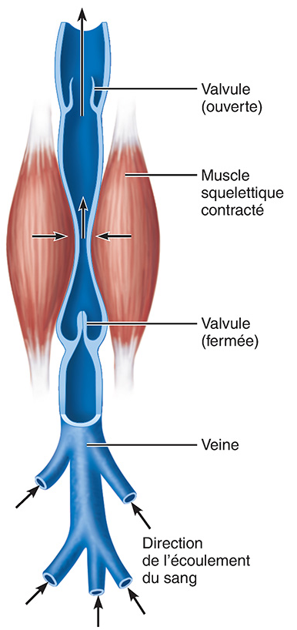
6.3.6.3 Pompes musculaire et respiratoire
À cause de la gravité et des faibles gradients de pression veineuse, le sang a tendance à s’accumuler dans les veines des membres.
Cette accumulation est partiellement empêchée par les « pompes musculaire et respiratoire », ce qui favorise ainsi le retour veineux du sang vers les oreillettes. La constriction des veines par le système sympathique contribue aussi à ce retour veineux.
Facteurs qui contribuent au retour veineux :
Pompe musculaire :
La contraction des muscles squelettiques qui entourent les veines profondes propulse le sang en direction du cœur (grâce à la présence des valvules)
Pompe respiratoire :
Durant l’inspiration, la pression intra-thoracique diminue, ce qui « attire » le sang vers le cœur.
Accélère le retour veineux
Constriction veineuse sympathique :
La constriction des veines par le système sympathique permet de réduire le volume sanguin qu’elles contiennent.
Accélère le retour veineux
Fig. 19.9 La pompe musculaire

Slide 15
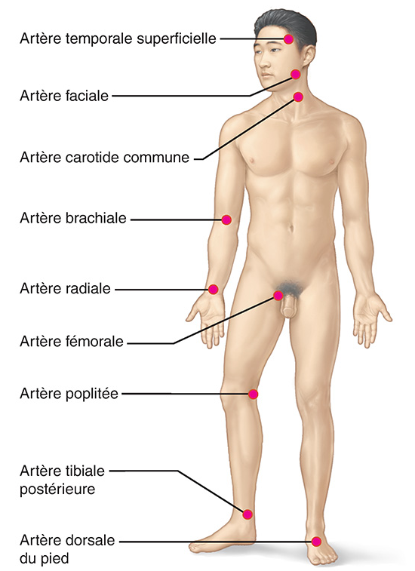
6.3.7 Expliquer comment le pouls et la pression artérielle sont mesurés
a) Mesure du pouls
Pouls = onde de pression transmise à toutes les artères.
Peut être senti en palpant les artères situées près de la peau :
Pouls carotidien : au cou
Pouls brachial : au pli du coude
Pouls radial : au poignet, près du pouce
Pouls fémoral : à l’aine
Pouls poplité : au pli du genou
Que sont les points de compression ?
Pourquoi les appelle-t-on ainsi ?
Fig. 19.8
Notes:
Les points de compressions sont des points que l'on comprime pour arrêter l'afflux de sang vers les tissus plus éloignés lors d'une hémorragie.
On les appelle ainsi parce que ces points constituent des artères facilement accessibles, c’est-à-dire des artères dont certains segments sont situés près de la surface de la peau. Lors d'une lacération (déchirure) des tissus, il est possible d'appuyer sur ces régions afin de ralentir ou d'arrêter l'écoulement du sang.

Slide 16
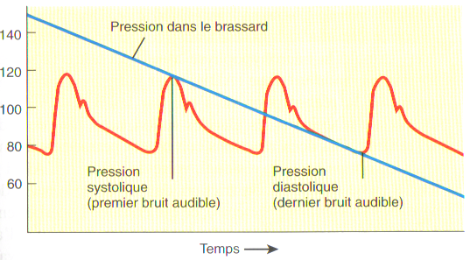
b) Mesure de la pression artérielle
Méthode auscultatoire : à l’artère brachiale, en utilisant un sphygmomanomètre.
Bruits de Korotkoff :
Pression dans le brassard > pression systolique :
→ artère complètement comprimée → aucun écoulement
ii) Pression dans le brassard graduellement réduite :
Lorsque la pression du brassard < la pression systolique → jet intermittent de sang
Pression au premier bruit audible : pression systolique
Pression au dernier bruit audible : pression diastolique
Pressions artérielles normales
Jeune femme : 110 / 70 Jeune homme : 120 / 80

Slide 17
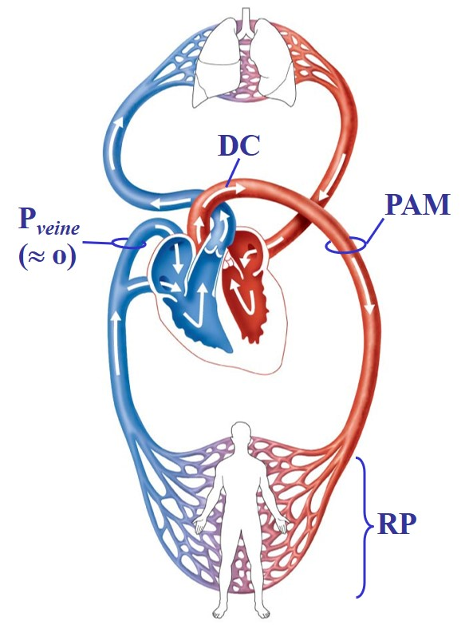
6.3.8 Décrire les paramètres dont dépend la pression artérielle
6.3.8.1 Démontrer la relation PAM = DC x RP
Pression artérielle moyenne = Débit cardiaque x Résistance périphérique
PAM = DC x RP
Pour un seul vaisseau :
D = (P1 - P2)/R  (P1 - P2) = D x R
Pour toute la circulation :
D = Débit cardiaque (DC)
R = Résistance périphérique (RP)
P₁ = Pression moyenne dans l’aorte ≈ PAM
P₂ = Pression dans les veines caves (P_{veine}) ≈ 0
 (P1 - P2) = PAM = DC x RP

Slide 18
6.3.8.2 Résumé des principaux facteurs qui permettent le contrôle de la pression artérielle
Pression artérielle moyenne = Débit cardiaque x Résistance périphérique
Plusieurs mécanismes contrôlent la pression artérielle pour assurer en tout temps une irrigation adéquate des tissus.
Principaux facteurs qui influencent la pression artérielle :
Débit cardiaque (DC)
Résistance périphérique (RP)
Volume sanguin
i) Facteurs de contrôle du DC ?
FC (facteurs nerveux & hormonaux)
VS (retour veineux, facteurs nerveux & hormonaux)
ii) Contrôle de la RP ?
Via le diamètre des vaisseaux (facteurs nerveux & hormonaux)
iii) En quoi le volume sanguin influence-t-il la pression artérielle ?
En affectant le retour veineux (i.e. quantité de sang qui retourne au cœur) :
↑ Volume sanguin → ↑ Retour veineux → ↑ précharge → ↑ VS → ↑ DC

Slide 19
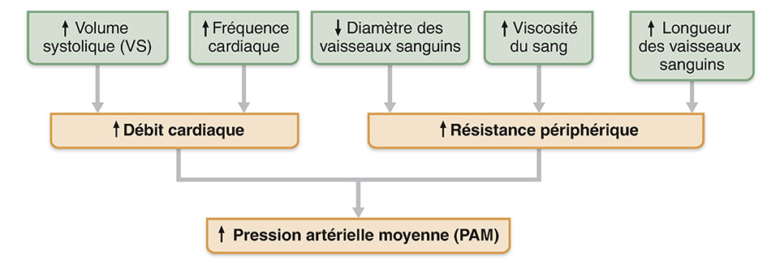
Fig. 19.10
PAM = DC x RP

Slide 20
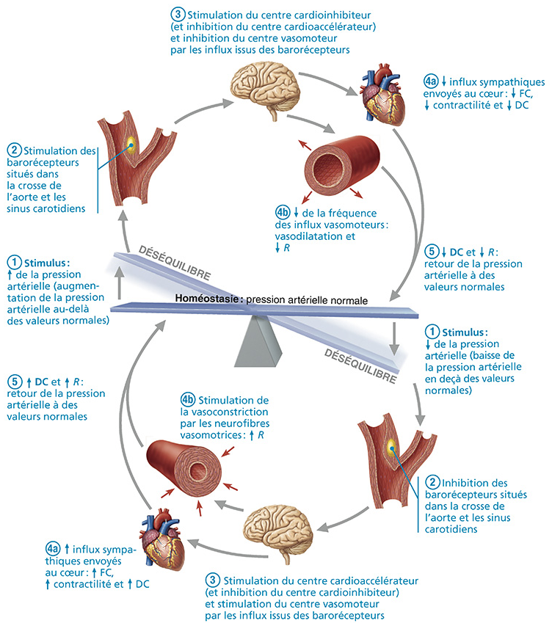
6.3.9 Décrire les mécanismes de la régulation à court terme de la pression artérielle
6.3.9.1 Expliquer les mécanismes nerveux par les barorécepteurs
Deux objectifs principaux :
Maintenir une PAM adéquate
Distribuer le sang en réponse à des besoins spécifiques
Font intervenir une rétro-inhibition (par des arcs réflexes) qui comprend :
(i) Des barorécepteurs
(ii) Le centre cardiovasculaire dans le bulbe rachidien
(iii) Les effecteurs :
Muscles lisses des artères et artérioles (contrôle de la résistance périphérique)
Muscles lisses des veines (contrôle du retour veineux)
Cœur (contrôle du débit cardiaque)
Fig. 19.11

Slide 21
Barorécepteurs :
Dans les sinus carotidiens (des artères carotides internes) et dans la crosse de l’aorte (aussi dans les parois des artères élastiques du cou et de la poitrine)
Activés par un étirement de la paroi de leurs vaisseaux (i.e. par une augmentation de la pression sanguine dans ces vaisseaux)
Centre cardiovasculaire : Dans le bulbe rachidien, il comprend les centres cardiaques (cardio-inhibiteur et cardioaccélérateur) et le centre vasomoteur
Centres cardioaccélérateur et vasomoteur : constitués de neurones sympathiques
Inhibés par les influx sensitifs provenant des barorécepteurs
Centre cardio-inhibiteur : constitué de neurones parasympathiques
Stimulé par les influx sensitifs provenant des barorécepteurs
Tonus vasomoteur :
État d’une vasoconstriction partielle (en particulier des artérioles) mais soutenue causée par des influx sympathiques constants
Toute diminution de l’activité sympathique → vasodilatation
Toute augmentation a l’effet inverse
Réflexe déclenché par une augmentation de la pression artérielle :
Augmentation de la pression artérielle cause un étirement des barorécepteurs
Influx afférents au centre cardiovasculaire
Inhibition des centres vasomoteur et cardioaccélérateur + activation du centre cardio-inhibiteur
Diminution de la pression artérielle, causée par 3 mécanismes principaux :
(i) Dilatation des artérioles, et donc diminution de la résistance périphérique
(ii) Dilatation des veines, et donc diminution du retour veineux
(iii) Diminution de la fréquence cardiaque et de la contractilité par les centres cardiaques
Une diminution de la pression artérielle déclencherait des réponses opposées (y compris une vasoconstriction) afin de rehausser la pression artérielle.
BUT : protège contre les changements à court terme de la pression artérielle

Slide 22
6.3.9.2 Expliquer les mécanismes nerveux de la régulation à court terme par les chimiorécepteurs et les centres cérébraux supérieurs.
En plus des barorécepteurs, le centre cardiovasculaire (cardiaque + vasomoteur) répond à :
Chimiorécepteurs (O₂, CO₂, H⁺)
Centres cérébraux supérieurs
Réflexes déclenchés par les chimiorécepteurs :
Chimiorécepteurs :
Dans la crosse de l’aorte et les artères carotides (tout près des barorécepteurs), et dans le bulbe rachidien (près des centres cardiaques).
Sensibles aux variations de O₂, CO₂, et H⁺ du sang artériel.
Une diminution en O₂, une diminution du pH ou une augmentation en CO₂ dans le sang artériel causent une augmentation de la pression artérielle :
Chimiorécepteurs aux centres cardioaccélérateur et vasomoteur
→ Augmentation du débit cardiaque et vasoconstriction
→ Augmentation de la pression artérielle
Accélère la circulation sanguine vers le cœur et les poumons
Centres cérébraux supérieurs :
Réaction de “lutte ou de fuite”, stress, exercice, …
Hypothalamus → Centre cardiovasculaire
Changement de la pression artérielle

Slide 23
6.3.9.3 Expliquer les mécanismes hormonaux de la régulation à court terme
Hormones circulantes
Hormones de la médulla surrénale : Adrénaline/Noradrénaline
(a) Causent une vasoconstriction (sauf pour les muscles squelettiques/cardiaque : vasodilatation)
(b) Augmentent le DC
2. Facteur natriurétique auriculaire (FNA) : produit et libéré par les oreillettes lorsqu’elles sont distendues
(a) Cause une vasodilatation généralisée → ↓ pression artérielle
(b) Cause l’excrétion d’eau par les reins → ↓ volume sanguin → ↓ pression artérielle
Hormone antidiurétique (ADH) : libérée par l’hypophyse
(a) Stimule la conservation de l’eau par les reins (effet à long terme)
(b) À concentration élevée : vasoconstriction (effet à court terme)
4. Angiotensine II : produite par l’action de la rénine (libérée par les reins)
(a) Cause une intense vasoconstriction
(b) Cause la libération d’aldostérone (par le cortex surrénal) et d’ADH (par l’hypophyse)
Hormones paracrines (effets locaux)
Facteurs endothéliaux :
a) Endothéline : puissant vasoconstricteur
b) PDGF (facteur de croissance dérivé des plaquettes) : vasoconstricteur
c) Monoxyde d’azote (NO) : principal facteur de vasodilatation
2. Substances inflammatoires :
Ex.: histamine, prostacycline : puissants vasodilatateurs
3. Métabolites :
Ex.: adénosine (puissant vasodilatateur)

Slide 24
6.3.10 Expliquer le rôle des reins dans la régulation de la pression artérielle
Les barorécepteurs s’adaptent (se désensibilisent) à des états prolongés (> 1 heure) de changement de pression.
Les reins contribuent à restaurer la pression artérielle en ajustant le volume sanguin :
↓ pression artérielle → ↑ réabsorption de l’eau*
→ ↑ volume sanguin
→ ↑ VTD → ↑ VS → ↑ DC → ↑ PAM
*Note : la « réabsorption de l’eau » par les reins est le mécanisme par lequel l’eau du plasma sanguin, une fois filtrée par les reins, est retournée dans la circulation sanguine plutôt que d’être excrétée sous forme d’urine. Ce processus se fait essentiellement par osmose suite à la réabsorption de solutés tels les ions Na⁺ et Cl⁻.

Slide 25
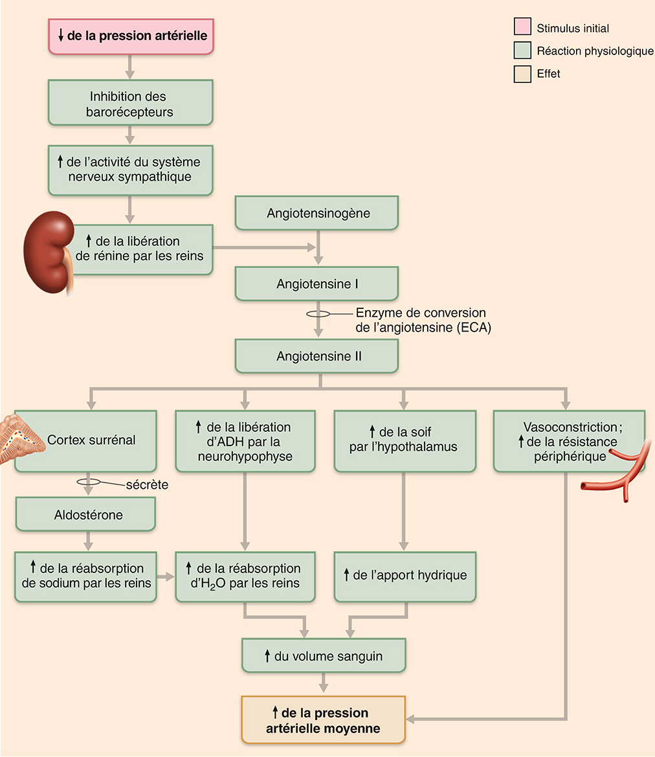
Principal mécanisme d’action des reins, le système rénine-angiotensine :
↓ Pression artérielle moyenne :
Détection par les reins et stimulation sympathique des reins, ce qui cause :
Libération de rénine par les reins
Réactions en cascade qui mènent à la production d’angiotensine II (puissant vasoconstricteur) à partir de l’effet de la rénine sur l’angiotensinogène (inactif)
→ ↑ pression artérielle suite à une augmentation de la résistance périphérique (effet hormonal à court terme)
L’angiotensine II stimule aussi la sécrétion de :
Aldostérone (par le cortex surrénal)
↑ réabsorption de Na⁺ et d’eau
↑ volume sanguin
ADH ( par l’hypophyse)
↑ réabsorption d’eau → ↑ volume sanguin
→ ↑ pression artérielle suite à une augmentation du débit cardiaque (effet à long terme)
Fig. 19.12

Slide 26
Temps de réponse de certains mécanismes de régulation après une perturbation de la pression sanguine
Barorécepteurs → < 5 sec.
Chimiorécepteurs → ≈ 10 sec.
Hormones :
Adrénaline → ≈ 30 sec.
Rénine-angiotensine (vasoconstriction) → ≈ 4 min.
Volume sanguin (via le système rénine-angiotensine) → ≈ 8 heures
Note : quoique très lent, la régulation du volume sanguin par les reins est le mécanisme le plus puissant du contrôle de la pression artérielle.

Slide 27
6.3.11 Décrire les mécanismes d’autorégulation du débit sanguin
6.3.11.1 Expliquer les mécanismes d’autorégulation métaboliques et myogènes.
Comparer l’action des principaux facteurs intrinsèques et extrinsèques du débit sanguin.
Irrigation (perfusion) des tissus : débit sanguin dans les tissus, ajusté selon les besoins par des mécanismes d’autorégulation.
Autorégulation : adaptation automatique du débit sanguin dans chaque tissu ; se fait par des contrôles intrinsèques du diamètre des artérioles (et des sphincters précapillaires).
Mécanismes de régulation métaboliques (les plus importants) :
Principaux facteurs locaux qui déclenchent une vasodilatation :
↓ O₂, ↑ CO₂, ↓ pH
↑ K⁺
Métabolites (ex.: adénosine)
Résultat : vasodilatation dans les tissus qui ont besoin d’un apport sanguin plus grand.
(Notez que ces variations des facteurs locaux se produisent dans les tissus dont l’activité métabolique est augmentée, par ex. dans des muscles qui contractent activement).
Mécanismes de régulation myogènes :
Réactions à l’étirement des cellules musculaires lisses.
Étirement (suite à une augmentation de la pression) → Vasoconstriction
Relâchement (suite à une diminution de la pression) → Vasodilatation
Résultat : contribuent à maintenir l’irrigation relativement constante en dépit des fluctuations de la pression sanguine.

Slide 28
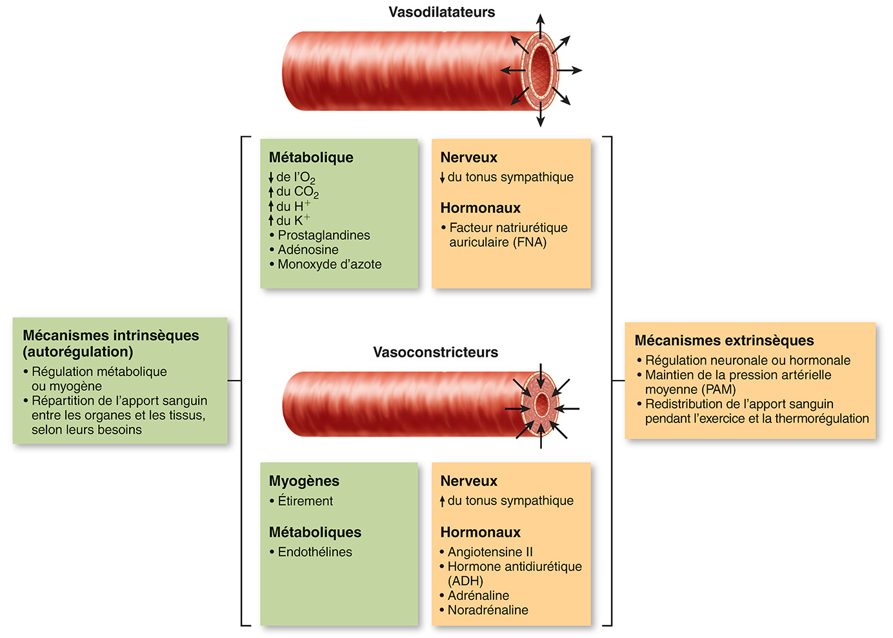
Résumé des mécanismes de régulation des artérioles dans la circulation systémique
Note :
L’adrénaline et la noradrénaline provoquent la contraction des muscles lisses des artérioles en se liant aux récepteurs α-adrénergiques.
Les récepteurs β-adrénergiques (qui causent la vasodilatation) sont présents dans les artérioles qui irriguent les muscles cardiaque et squelettiques, mais leur rôle physiologique est minime.
Fig. 19.16

Slide 29
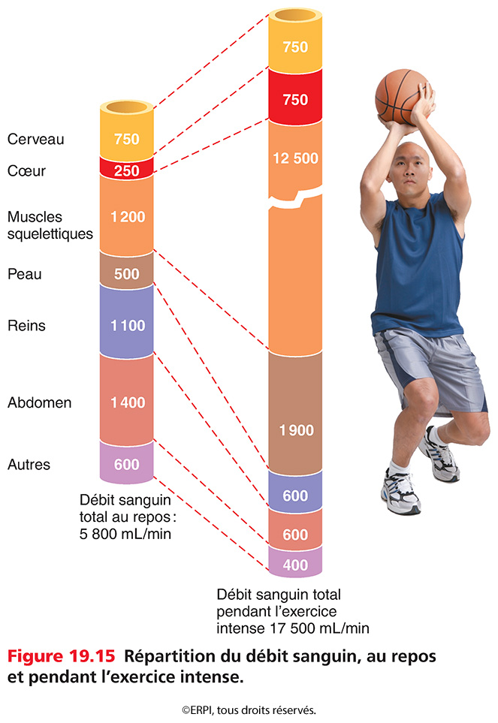
6.3.11.2 Comparer les débits sanguins dans les divers organes au repos et durant un exercice.
1. Muscles squelettiques : Au repos: ≈ 1L/min
Durant un exercice: 10x ou plus !
Principalement par autorégulation métabolique
2. Cerveau : Relativement constant
→ Autorégulation métabolique et myogène
3. Cœur : Pendant un exercice, vasodilatation des artérioles coronaires.
→ Régulation métabolique (CO₂, pH, O₂, adénosine)
4. Peau : Très variable (en particulier à cause de son rôle dans la thermorégulation)
Régulation sympathique importante.
Reins et autres viscères abdominaux : Vasoconstriction des artérioles durant l’exercice
→ Régulation sympathique (pour redistribuer le sang vers les muscles et organes vitaux)
6. Poumons :
Autorégulation métabolique opposée à celle de la circulation systémique.
O₂ , ↓ pH ou ↑ CO₂ → vasoconstriction
↑ O₂ , ↑ pH ou ↓ CO₂ → vasodilatation
Permet de distribuer le sang vers les régions bien ventilées
Régulation extrinsèque minime (nerveuse ou hormonale)

Slide 30
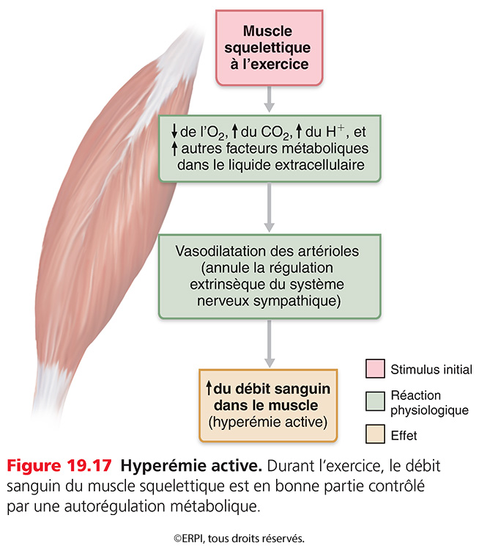

Slide 31
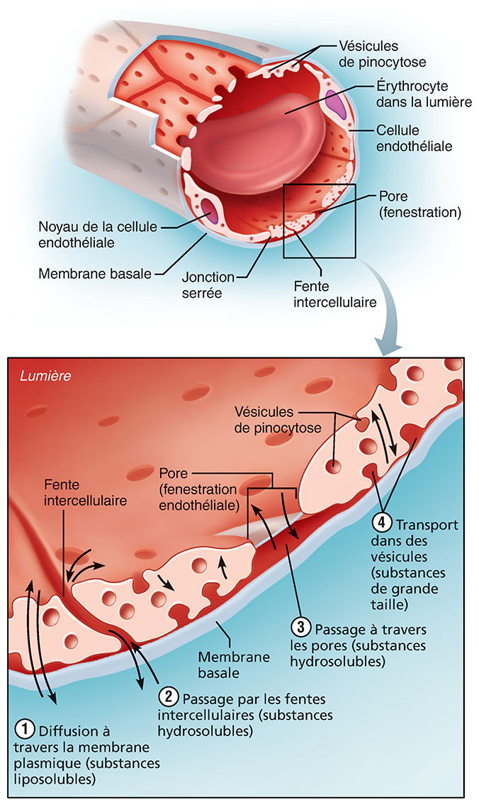
6.3.12 Expliquer les facteurs qui influencent les échanges à travers la paroi des capillaires
6.3.12.1 Décrire les processus de transport à travers la paroi des capillaires
Capillaires : site majeur de communication entre le sang et le liquide interstitiel
La plupart des cellules sont à < 0.02 mm d’un capillaire → diffusion efficace
Parois des capillaires constituées d’une couche de cellules minces → diffusion rapide
Principales voies de transport :
① Diffusion directe à travers les cellules : pour les molécules liposolubles (ex. O₂, CO₂)
② Diffusion par les fentes intercellulaires : pour les petits solutés hydrosolubles et l’eau
③ Diffusion par des pores (fenestrations) (présentes chez certains capillaires spécialisés)
④ Translocation de vésicules pour les grosses molécules (ex. protéines)
Fig. 19.19

Slide 32
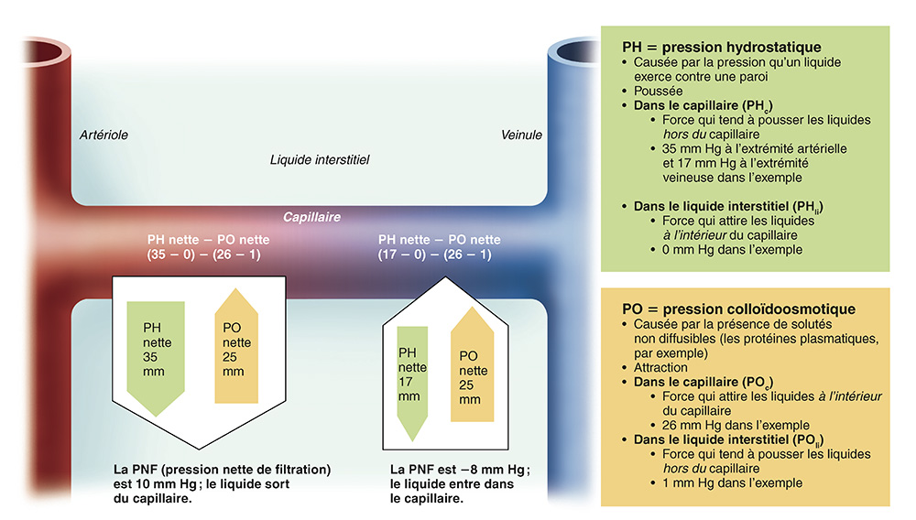
6.3.12.2 Décrire les forces qui agissent sur le mouvement de l’eau à travers la paroi des capillaires.
Les échanges liquidiens à travers la paroi des capillaires sont déterminés par les pressions hydrostatiques et colloïdo-osmotiques de part et d’autre de la paroi.
Zoom 19.3

Slide 33
Le mouvement net de l’eau dépend de la différence entre la pression hydrostatique et la pression colloïdo-osmotique
Pression hydrostatique : pression exercée par un liquide contre la paroi.
Pression hydrostatique capillaire (PH_{c}) = pression sanguine dans le capillaire ; pousse le liquide à l’extérieur à l’extérieur du capillaire
Pression hydrostatique du liquide interstitiel (PH_{li}) = pression qui agit de l’extérieur ≈ 0
Pression hydrostatique nette = PH_{c} − PH_{li} ≈ PH_{c} → sortie de l’eau
• Pression colloïdo-osmotique : principalement causée par les protéines (aussi appelée “pression oncotique”)
Pression colloïdo-osmotique du plasma (PO_{c}) > Pression colloïdo-osmotique du liquide interstitiel (PO_{li}) parce qu’il y a très peu de protéines dans le liquide interstitiel.
Pression osmotique nette = PO_{c} − PO_{li} → retient l’eau à l’intérieur du capillaire
• Pression nette de filtration (PNF) = Pression hydrostatique nette – Pression osmotique nette
À l’extrémité artérielle : PNF ≈ 10 mm Hg
→ La pression hydrostatique domine et l’eau a tendance à sortir du capillaire.
À l’extrémité veineuse : PNF ≈ -8 mm Hg
→ La pression osmotique domine et l’eau a tendance à pénétrer dans le capillaire.
Résultat : une légère fuite d’eau des capillaires (3-4 ml/min) ; retournée dans la circulation via le système lymphatique

Slide 34
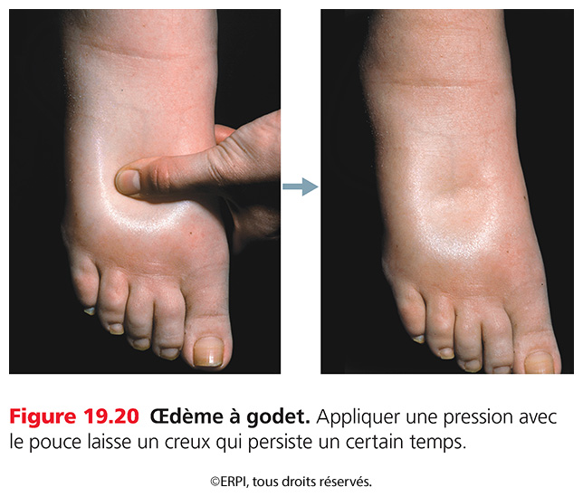
Expliquez les deux phénomènes suivants :
Une augmentation de la pression sanguine peut causer une œdème.
Une diminution du taux d’albumine dans le plasma sanguin peut causer un œdème.
Notes:
Un œdème est une accumulation anormale de liquide dans l'espace interstitiel. Il peut être causé par tout phénomène qui favorise l'écoulement des liquides hors de la circulation sanguine ou qui entrave leur retour dans la circulation par l'intermédiaire de capillaires sanguins et lymphatiques.
a) L'augmentation de la pression hydrostatique du capillaire accélère l'écoulement hors de la circulation sanguine et favorise ainsi l’œdème.
En effet, le mouvement net de l’eau dépend de la différence entre la pression hydrostatique et la pression colloïdo-osmotique. La pression hydrostatique capillaire, qui dépend entre autre de la pression artérielle, exerce une force contre la paroi du capillaire qui tend à pousser les liquides hors du capillaire. Si celle-ci augmente considérablement, elle risque de pousser une trop grande quantité de liquide hors du capillaire pour la quantité qui peut réintégrer la circulation aux extrémités veineuses, ce qui peut ultimement mener à une accumulation de liquide dans l’espace interstitiel, c’est-à-dire à un œdème.
b) Une diminution du taux d'albumine dans le plasma sanguin peut causer un œdème parce que cela diminue la pression colloïdo-osmotique.
La pression colloïdo-osmotique est causée par la présence de solutés non diffusibles, dont l'albumine, et exerce une force qui attire les liquides à l'intérieur du capillaire. Une trop faible concentration plasmatique d'albumine risquerait de provoquer l'œdème car le plasma pauvre en protéines aurait une pression osmotique insuffisante. La partie du liquide interstitiel qui est expulsée aux extrémités artérielles des lits capillaires sous l'effet de la pression sanguine, ou hydrostatique, ne pourrait pas réintégrer la circulation aux extrémités veineuses. La pression nette de filtration serait trop faible, et l'espace interstitiel se remplirait donc de liquides. Un taux trop faible d'albumine plasmatique peut être causé par des carences en protéines, des maladies hépatiques ou des maladies rénales.

